Slide 1
Water Quality with Lstm
2025-11-02
HnVLab
김태윤

Slide 2


데이터 처리

Slide 3
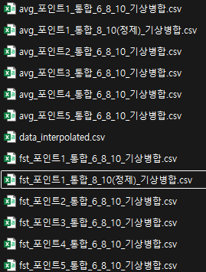
사용 데이터
포인트1_통합_8_10(정제)_기상병합.csv
포인트1_통합_6_8_10_기상병합.csv
포인트2_통합_6_8_10_기상병합.csv
포인트3_통합_6_8_10_기상병합.csv
포인트4_통합_6_8_10_기상병합.csv
포인트5_통합_6_8_10_기상병합.csv
각각 일일 평균 or 첫 행을 추출한 데이터 생성

Slide 4
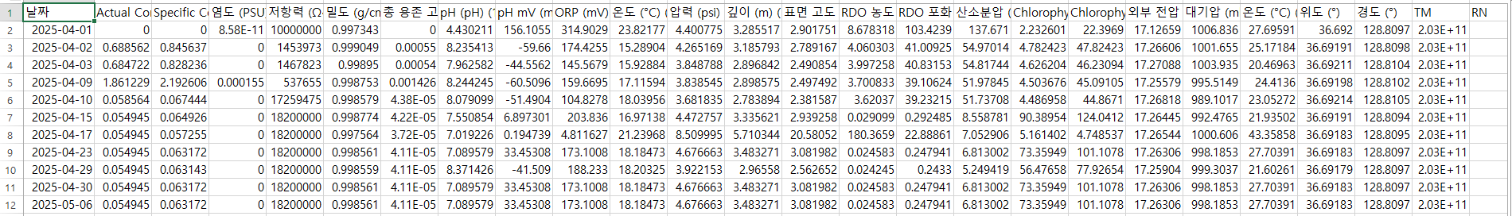
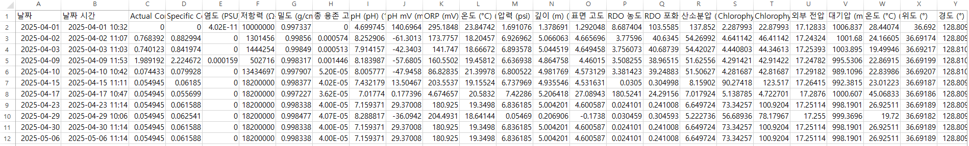
사용 데이터
Avg_포인트1_통합_6_8_10_기상병합.csv 내용
Fst_포인트1_통합_6_8_10_기상병합.csv 내용

Slide 5
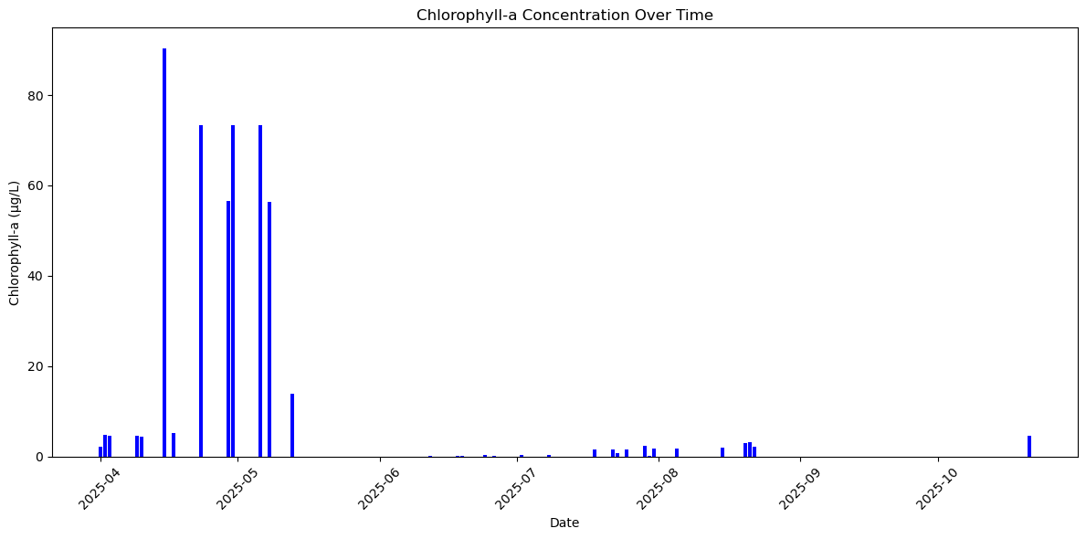
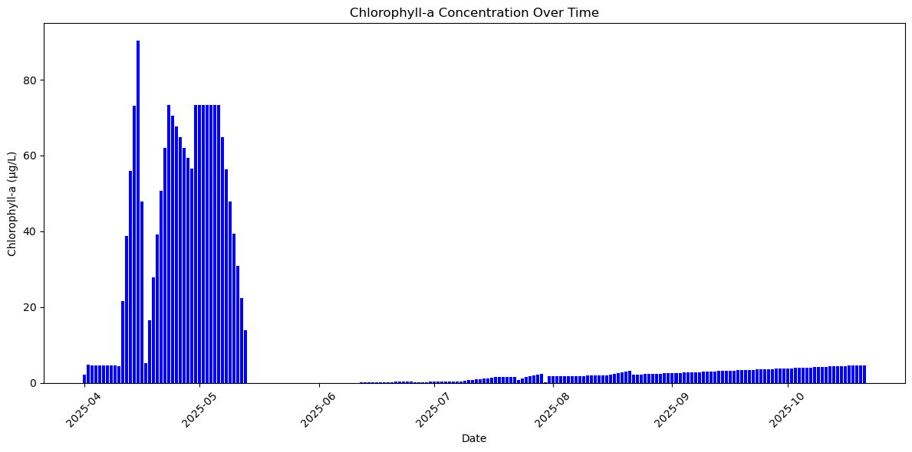
사용 데이터
일별 클로로필 농도 변화 시각화 및 선형 보간

Slide 6
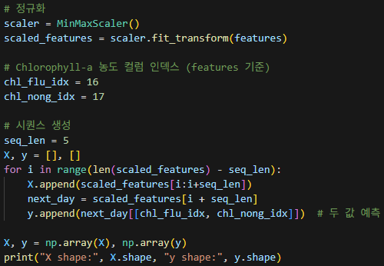
사용 데이터
MinMaxScaling 및 시퀀스 생성(입력: 5일 -> 출력: 1일)

Slide 7
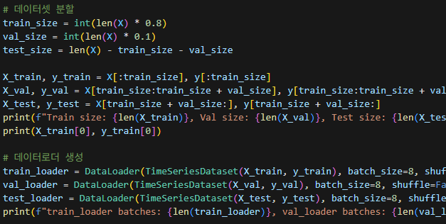
사용 데이터
데이터셋 분할 및 데이터 로더 생성

Slide 8
모델 영역

Slide 9
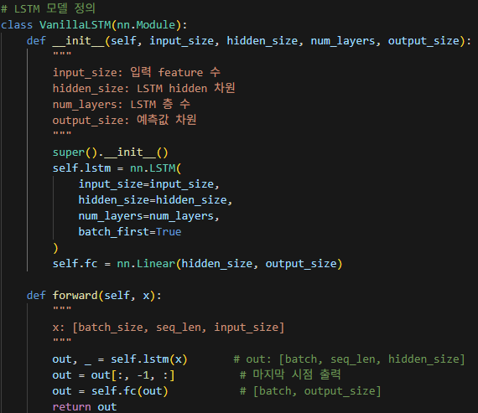
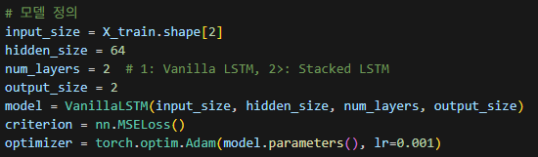
사용 모델
Vanilla LSTM & Stacked LSTM

Slide 10
결과 영역

Slide 11
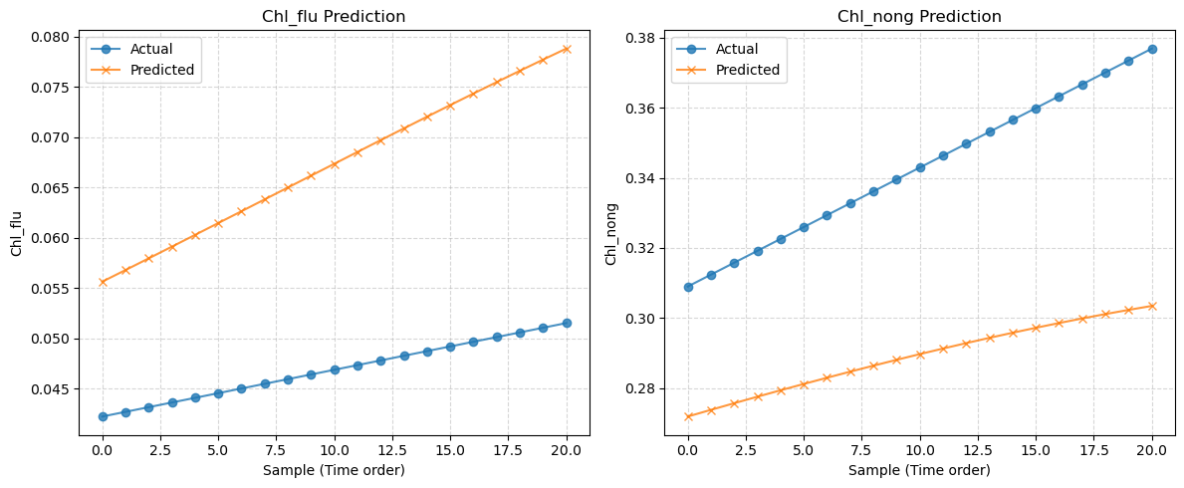

결과 시각화
클로로필 광도 및 클로로필 농도 예측

Slide 12
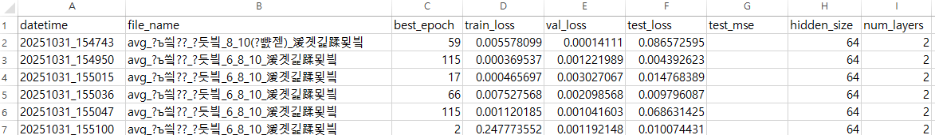
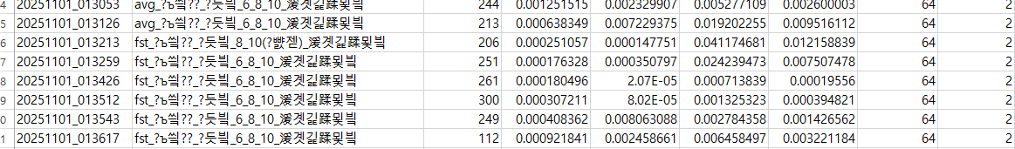
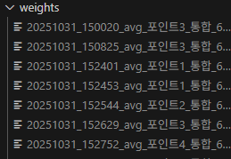
결과 로그 및 가중치 저장
결과 로그 csv
가중치 저장

Slide 13
감사합니다

